Slide 1

ỦY BAN NHÂN DÂN QUẬN LONG BIÊN
TRƯỜNG TIỂU HỌC ÁI MỘ B
MÔN: KHOA HỌC
BÀI 51: NÓNG, LẠNH VÀ NHIỆT ĐỘ (TIẾP THEO)

Slide 2

KHỞI ĐỘNG

Slide 3


Muốn đo nhiệt độ của vật, người,
ta dùng dụng cụ gì ?

Slide 4
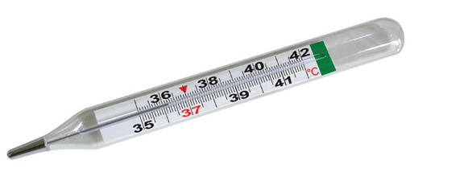
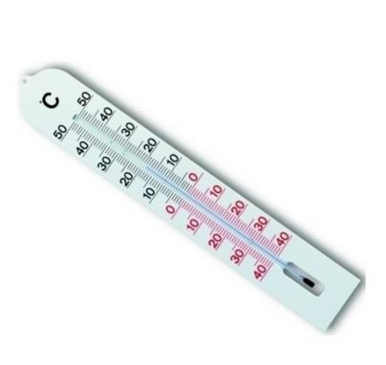
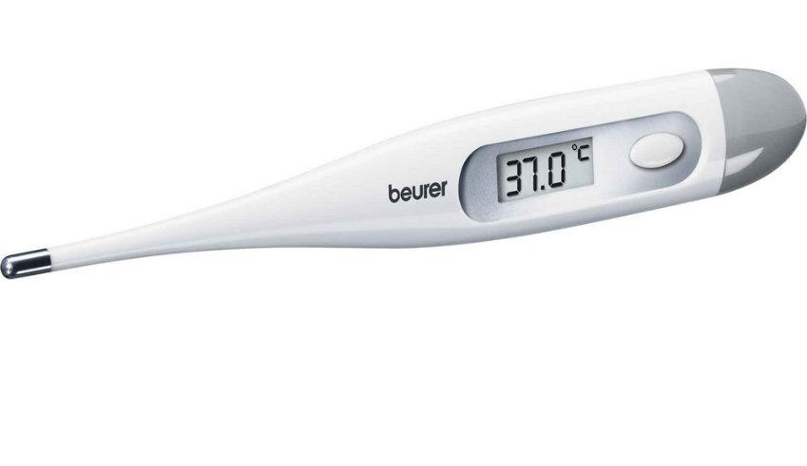

Slide 5
Nhiệt độ của nước đang sôi là 100⁰C
Nhiệt độ của nước đang sôi là bao nhiêu độ ?

Slide 6
Nhiệt độ của nước đá đang tan là 0⁰C
Nước đá đang tan có nhiệt độ là bao nhiêu ?

Slide 7

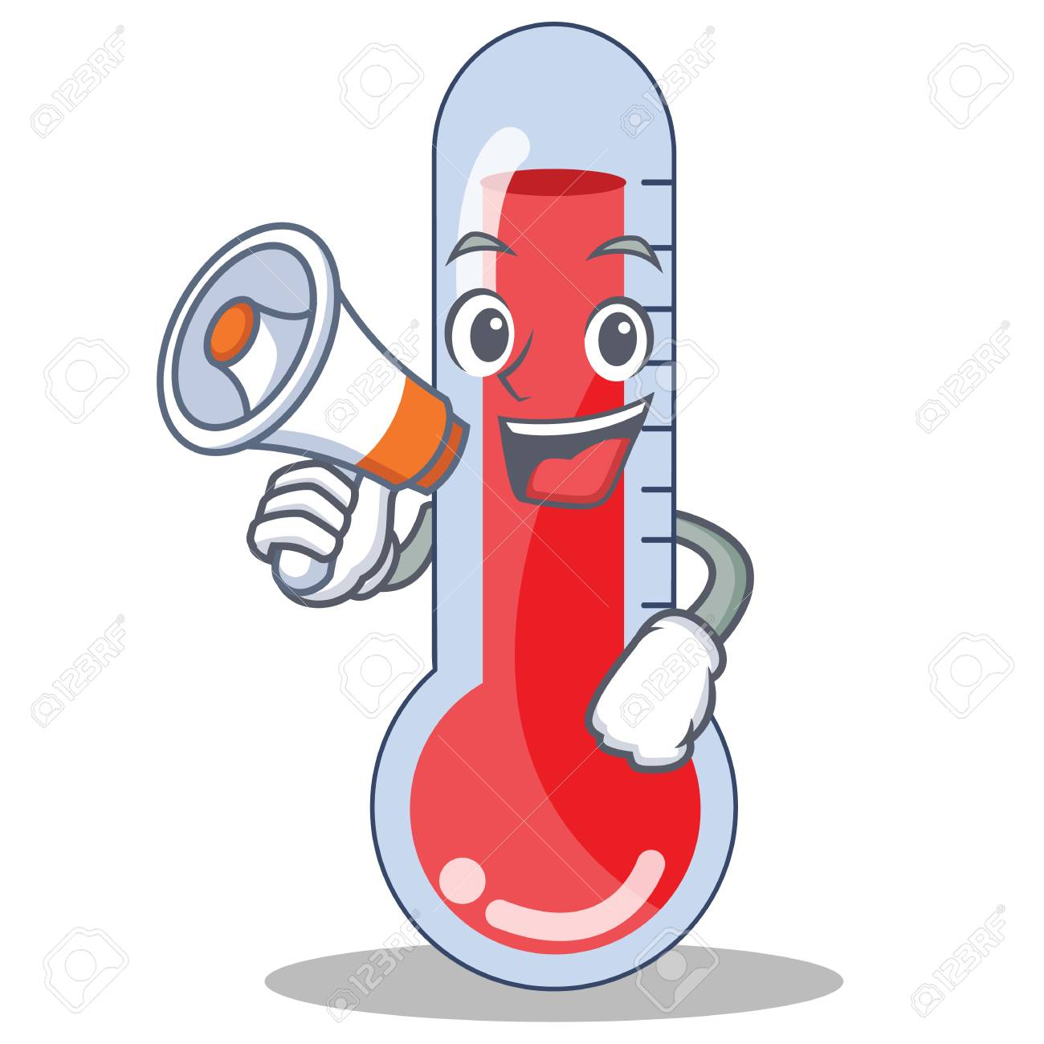
Khoa học
Bài 51: Nóng, lạnh và nhiệt độ (tiếp theo)

Slide 8

- HS nêu được ví dụ về các vật nóng lên hoặc lạnh đi, về sự truyền nhiệt.
- HS giải thích được một số hiện tượng đơn giản liên quan đến sự co giãn vì nóng lạnh của chất lỏng. Thực hành trong thực tế.

Slide 9


Slide 10
Hoạt động 1:
Tìm hiểu về sự truyền nhiệt
Notes:
10

Slide 11
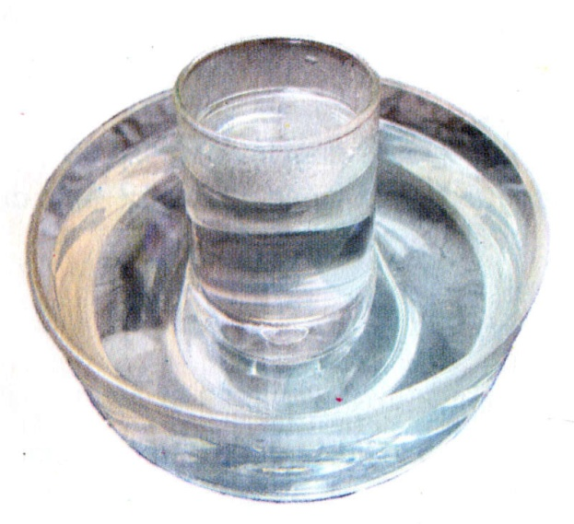
- Đặt một cốc nước nóng vào trong một chậu nước.
- Hãy dự đoán xem, một lúc sau mức độ nóng, lạnh của cốc nước và chậu nước thay đổi không. Nếu có thì thay đổi như thế nào?

Slide 12


Kết luận
Trong thí nghiệm trên, vật nóng hơn (cốc nước) đã truyền nhiệt cho vật lạnh hơn (chậu nước). Khi đó cốc nước tỏa nhiệt nên lạnh đi, chậu nước thu nhiệt nên nóng lên.
*Nêu một số ví dụ về các vật nóng lên hoặc lạnh đi.
Các vật lạnh đi: để rau,củ quả vào tủ lạnh, lúc lấy ra thấy lạnh. Cho đá vào cốc, cốc lạnh đi, chườm đá trên trán, trán lạnh đi,…
- Các vật nóng lên: rót nước sôi vào cốc, khi cầm vào cốc ta thấy nóng. Múc canh nóng vào bát, ta thấy thìa, bát nóng lên. Cắm bàn là vào ổ điện, bàn là nóng lên,…

Slide 13
Hoạt động 2:
Tìm hiểu về sự co giãn của nước
khi lạnh đi và khi nóng lên
Notes:
13

Slide 14
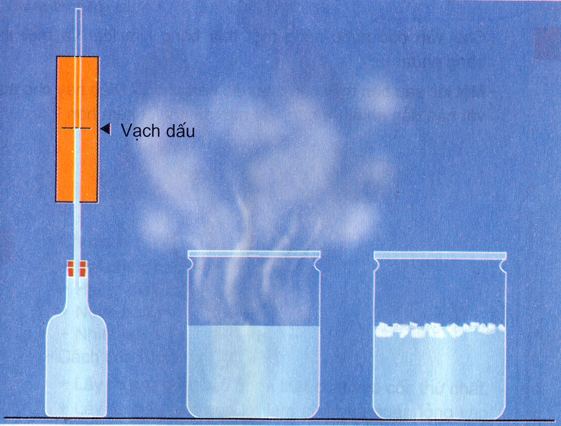
- Đặt lọ nước vào chậu nước nóng, điều gì xảy ra với mực nước trong ống?
- Đặt lọ nước vào chậu nước lạnh, điều gì xảy ra với mực nước trong ống?
Lọ nước
Nước nóng
Nước lạnh

Slide 15
- Tìm hiểu nước trong lọ nở ra hay co lại khi :
+ Đặt lọ nước vào nước nóng.
+ Đặt lọ nước vào nước lạnh.
*
Thí nghiệm 2
*Tìm hiểu nước trong lọ nở ra hay co lại khi:
- Đặt lọ nước vào nước nóng (hình 2b)
- Đặt lọ nước vào nước lạnh (hình 2c)
Mức nước tăng lên
Mức nước giảm đi

Slide 16
- Nhận xét về mức chất lỏng trong ống nhiệt kế?
- Giải thích vì sao mức chất lỏng trong ống nhiệt kế lại thay đổi khi dùng nhiệt kế đo nhiệt độ khác nhau.
Mức chất lỏng thay đổi
Mức chất lỏng thay đổi vì đo các vật nóng, lạnh khác nhau.

Slide 17
* Dựa vào kết quả thí nghiệm, hãy giải thích vì sao mức chất lỏng trong ống nhiệt kế lại thay đổi khi dùng nhiệt kế đo nhiệt độ khác nhau?
*Nước và các chất lỏng khác thay đổi như thế nào khi nóng lên và lạnh đi?
- Khi dùng nhiệt kế đo các vật nóng, lạnh khác nhau, chất lỏng trong ống sẽ nở ra hay co lại khác nhau nên mực chất lỏng trong ống nhiệt kế cũng khác nhau.
- Vật càng nóng, mực chất lỏng trong ống nhiệt kế càng dâng cao.
- Vật càng lạnh, mực chất lỏng trong ống nhiệt kế hạ thấp.
Nước và các chất khác nở ra khi nóng lên và co lại khi lạnh đi.

Slide 18
Hoạt động 3:
Những ứng dụng trong thực tế
Notes:
18

Slide 19
Câu 1: Tại sao khi đun nước, không nên đổ đầy nước vào ấm
Câu 2: Tại sao khi bị sốt người ta lại dùng túi nước đá chườm lên trán?
Câu 3: Khi muốn uống nước mát mà trong nhà chỉ còn nước sôi trong phích, em làm thế nào để có nước nguội uống nhanh?

Slide 20
Tại sao khi đun nước, không nên đổ đầy nước vào ấm?
Khi đun nước không nên đổ đầy nước vào ấm vì nước ở nhiệt độ cao sẽ nở ra. Nếu nước quá đầy ấm sẽ tràn ra ngoài có thể gây bỏng hay tắt bếp, chập điện.

Slide 21
Câu 2: Tại sao khi bị sốt người ta lại dùng túi nước đá chườm lên trán?
Khi bị sốt, nhiệt độ cơ thể trên 37oC có thể gây nguy hiểm đến tính mạng. Muốn giảm nhiệt độ của cơ thể ta dùng nước đá chườm lên trán. Túi nước đá sẽ truyền nhiệt sang cơ thể, làm giảm nhiệt độ cơ thể.
Notes:
21

Slide 22
Câu 3: Khi muốn uống nước mát mà trong nhà chỉ còn nước sôi trong phích, em làm thế nào để có nước nguội uống nhanh?
+ Rót đá vào cốc rồi cho đá vào.
+ Rót nước vào cốc sau đó đặt cốc nước vào chậu nước lạnh.

Slide 23
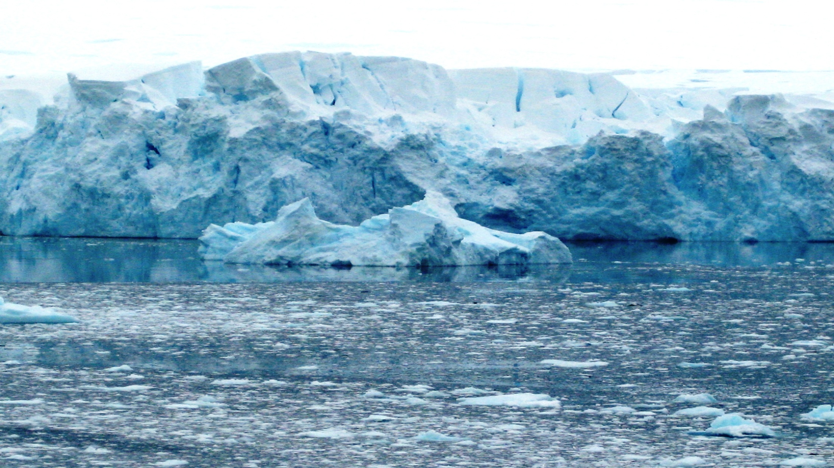

Slide 24
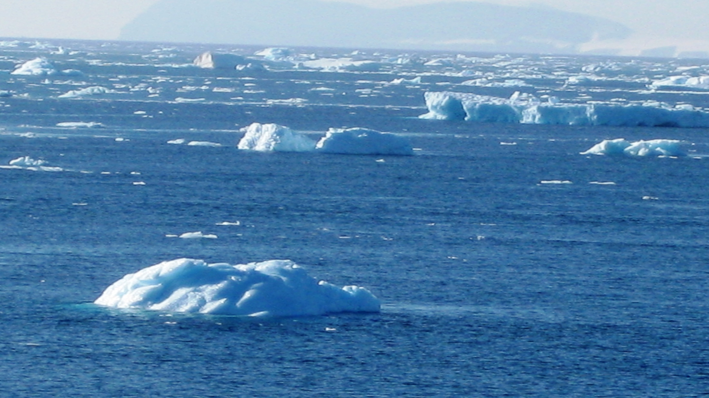

Slide 25
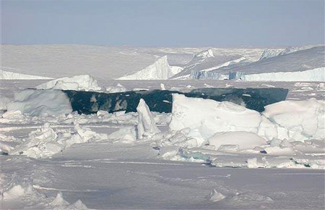
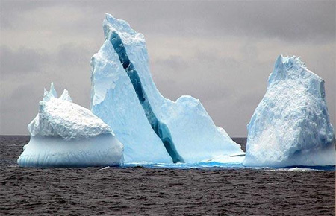
Qua 2 bức ảnh trên khiến em liên tưởng đến hiện tượng gì xảy ra với Trái Đất?
Băng tan ở châu Nam Cực
Băng trôi ở biển

Slide 26
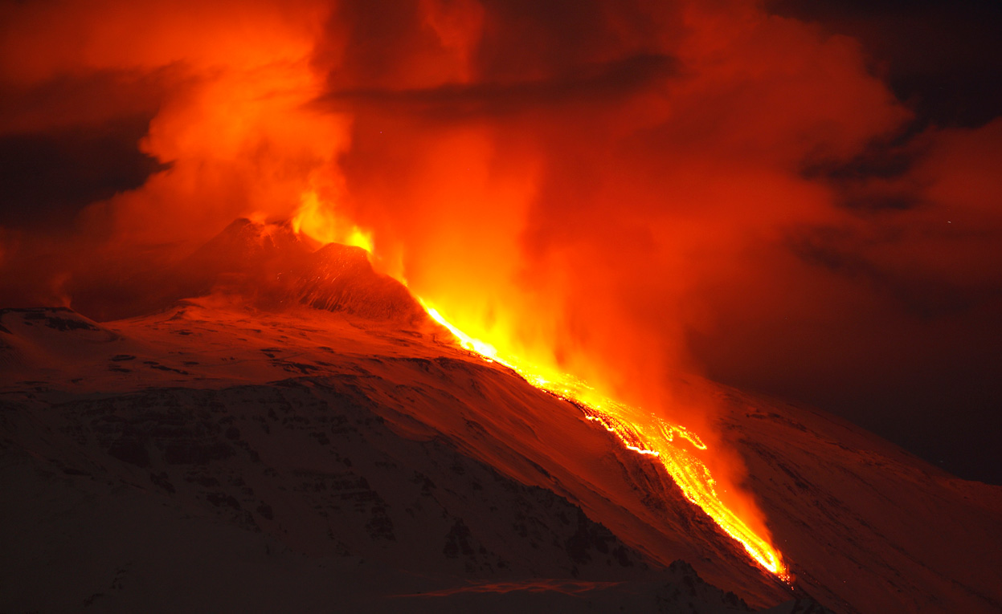

Slide 27
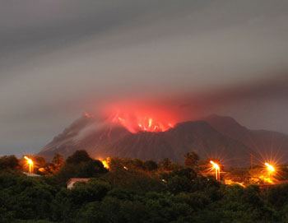
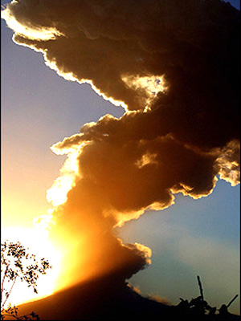
Khi núi lửa hoạt động thì ảnh hưởng như thế nào với môi trường xung quanh?

Slide 28
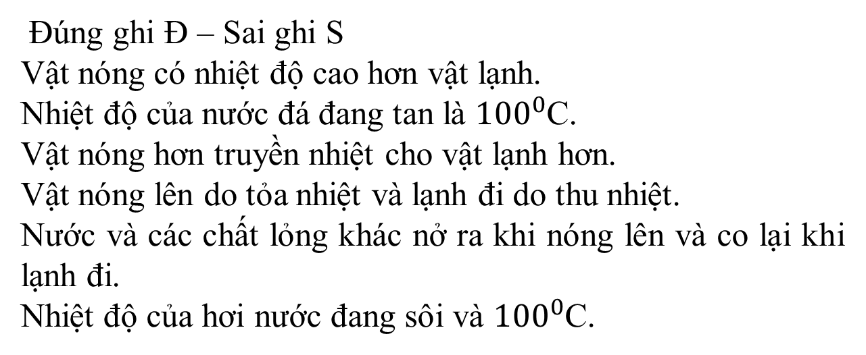
Đúng ghi Đ – Sai ghi S
Vật nóng có nhiệt độ cao hơn vật lạnh.
Nhiệt độ của nước đá đang tan là ${100}^{0}$C.
Vật nóng hơn truyền nhiệt cho vật lạnh hơn.
Vật nóng lên do tỏa nhiệt và lạnh đi do thu nhiệt.
Nước và các chất lỏng khác nở ra khi nóng lên và co lại khi lạnh đi.
Nhiệt độ của hơi nước đang sôi và ${100}^{0}$C.
Đ
S
Đ
S
Đ
Đ

Slide 29

- HS nêu được ví dụ về các vật nóng lên hoặc lạnh đi, về sự truyền nhiệt.
- HS giải thích được một số hiện tượng đơn giản liên quan đến sự co giãn vì nóng lạnh của chất lỏng. Thực hành trong thực tế.

Slide 30

Thank you

Slide 31
Khoa học
Bài 51: Nóng, lạnh và nhiệt độ (tiếp theo)
- Vật nóng hơn truyền nhiệt cho vật lạnh hơn.
- Nước và các chất lỏng khác nở ra khi nóng lên và co lại khi lạnh đi.

